Slide 1
PŘÍRODNÍ POLYMERY
Polysacharidy II CELULÓZA
RNDr. Ladislav Pospíšil, CSc.
POLYMER INSTITUTE BRNO
spol. s r.o.

Slide 2
LEKCE | datum | téma
1 | 19.IX. | Úvod do předmětu - Struktura a názvosloví přírodních polymerů, literatura
2 | 26. IX. | Deriváty kyselin, - přírodní pryskyřice, vysýchavé oleje, šelak
3 | 3. X. | Vosky
4 | 10. X. | Přírodní gumy.
5 | 10. X. | Polyterpeny – přírodní kaučuk, získávání, zpracování a modifikace
6 | 17. X. | Polyfenoly – lignin, huminové kyseliny, třísloviny
7 | 24. X. | Polysacharidy I – škrob
8 | 31. X. | Polysacharidy II – celulóza
9 | 7. XI. | Bílkovinná vlákna I
10 | 14. XI. | Bílkovinná vlákna II
11 | 21. XI. | Kasein, syrovátka, vaječné proteiny
12 | 28. XI. | Identifikace přírodních látek
13 | 5. XII. | Laboratorní metody hodnocení přírodních polymerů
14 | 29. XI. | EXKURZE – KLIHÁRNA
15 | 12. XII. ???? | EXKURZE –ŠKROBÁRNA, VÝROBA A ZPRACOVÁNÍ ŠKROBŮ

Slide 3
LITERATURA
Ing. J. Dvořáková: PŘÍRODNÍ POLYMERY, VŠCHT Praha, Katedra polymerů, skripta 1990
J. Mleziva, J. Kálal: Základy makromolekulární chemie, SNTL Praha, 1986
A. Blažej, V. Szilvová: Prírodné a syntetické polymery, SVŠT Bratislava, skripta 1985
V. Hladík a kol.: Textilní vlákna, SNTL Praha, 1970
J. Bučko, L. Šutý, M. Košík: Chemické spracovanie dreva, ALFA Bratislava & SNTL Praha 1988
J. Mleziva, J. Šňupárek: POLYMERY – výroba, struktura, vlastnosti a použití, SOBOTÁLES, Praha 1993, ISBN 80-85920-72-7

Slide 4
Chemie celulózy
Nadmolekulární stuktura celulózy
Výskyt celulózy
Rozpustnost celulózy
Výroba celulózy
Použití celulózy
Modifikace celulózy
Nanocelulóza

Slide 5
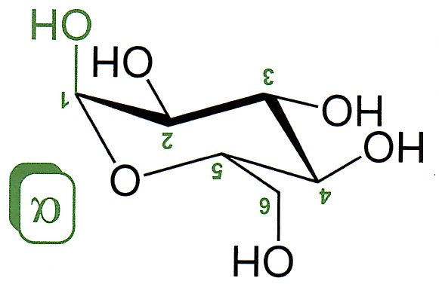
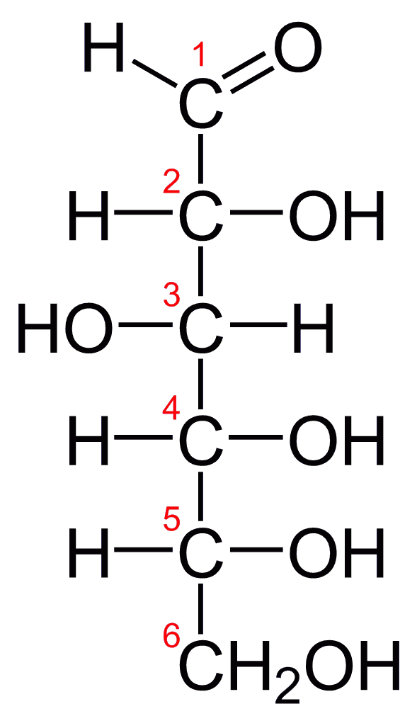
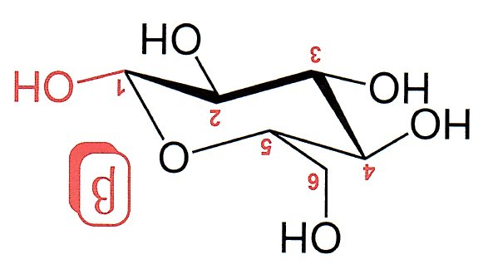

Slide 6
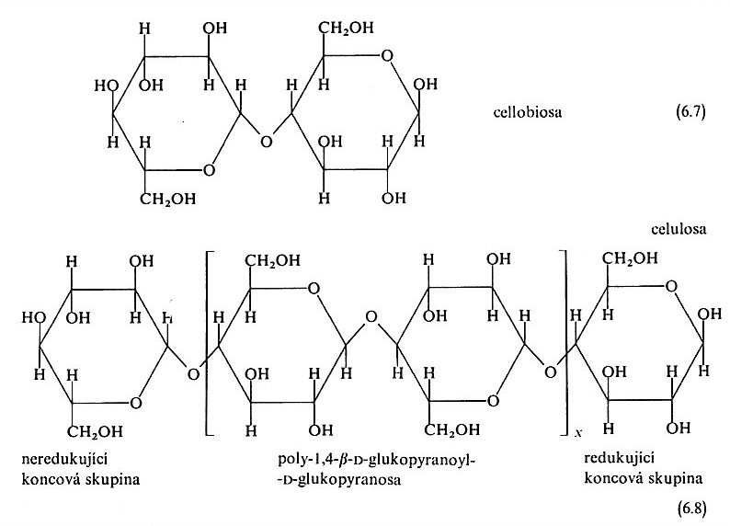
Chemie celulózy I
Patří do skupiny polysacharidů
Tvoří největší podíl z biomasy
Poly-(β−D-glukosa) (zjednodušený název)
Poly-1,4-β−D-glukopyranoyl-D-glukopyranosa
C4
C1

Slide 7
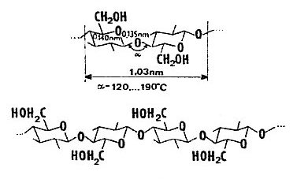
Chemie celulózy II

Slide 8
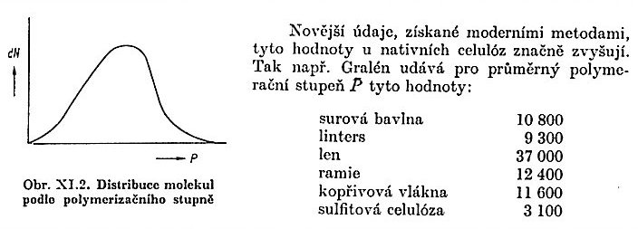
Chemie celulózy III
M_{w} (podle jiného zdroje)
Bavlna 1,78 – 2,43 x 10⁶
Sulfitová buničina 0,60 x 10⁶
Viskózová vlákna 0,23 x 10⁶
P = M/162

Slide 9
Rozpustnost celulózy
ROZPOUŠTĚDLO | Rozpustnost | Průvodní děje
Voda | Nerozpustná | Sorpce vody, bez změny polymeračního stupně
Roztoky některých anorganických solí (ZnCl₂, AlCl₃, SnCl₄ atd.) | Rozpustná | Částečná hydrolýza > změny polymeračního stupně
Minerální kyseliny (HCl, H₂SO₄, H₃PO₄ atd.) | Rozpustná | Částečná hydrolýza > změny polymeračního stupně
Hydroxidy alkalických kovů | Rozpustná | Vznik alkoholátů
Aminové komplexy – Schweitzerovo činidlo | Rozpustná | Vznik komplexů mědi
Alkylaminy | Rozpustná | NEVÍM

Slide 10
Rozpustnost celulózy ZÍSKANÉ DELIGNIFIKACÍ DŘEVA v 17,5 % NaOH ve vodě
ROZPOUŠTĚDLO 17,5 % NaOH ve vodě | Rozpustnost | Průvodní děje
Celulóza | nerozpustná
β celulóza | Rozpustná | Okyselením filtrátu kys. octovou vypadnou z filtrátu řetězce s P_{n} > 200, vzniklé při delignifikaci
γ celulóza | Rozpustná | Zbude v roztoku po vysrážení β celulózy a je jí nutno vysrážet EtOH. Obsahuje hemicelulźy.

Slide 11
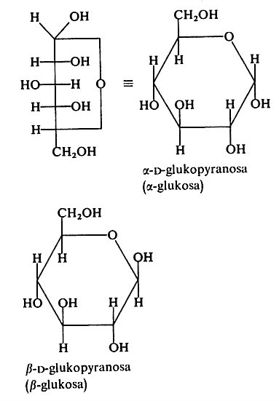
ŠKROB versus CELULÓZA I
ŠKROB je polymer z α-D-glukopyranosy
CELULÓZA je polymer z β-D-glukopyranosy

Slide 12
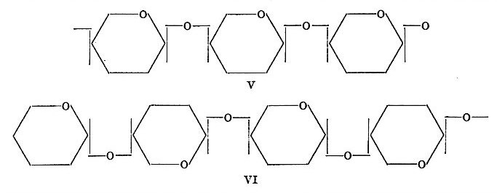
ŠKROB (amylósa - lineární) versus CELULÓZA II

Slide 13
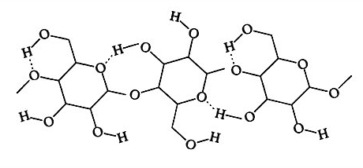
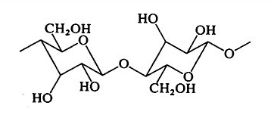
Silné interakce přes VODÍKOVÉ MŮSTKY
Další možnosti znázornění celulózy

Slide 14
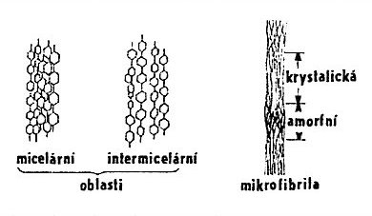
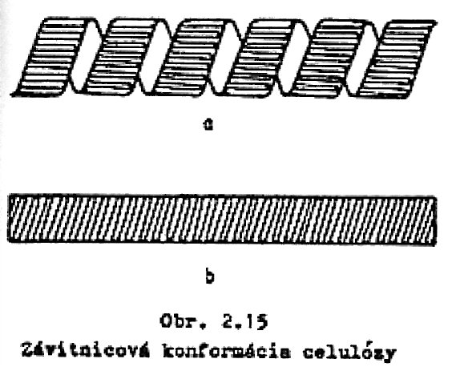
Nadmolekulární struktura celulózy I
Prostor mezi mikrofibrilami je vyplněn HEMICELULÓZAMI & LIGNINEM
Bezbarvá inertní látka nerozpustná ve vodě, hustota 1,55 g/cm³
AMORFNÍ CELULÓZA snáze bobtná a je reaktivnější než krystalická

Slide 15
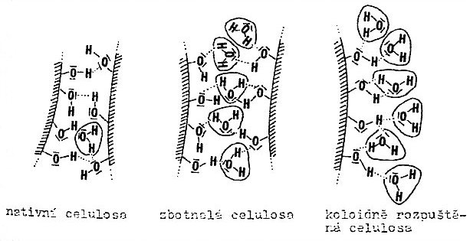
Nadmolekulární struktura celulózy II
Silné interakce přes VODÍKOVÉ MŮSTKY

Slide 16
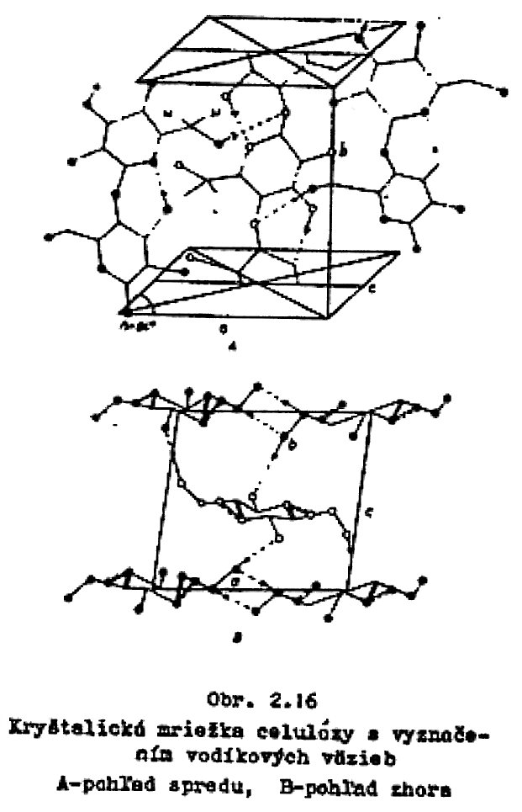
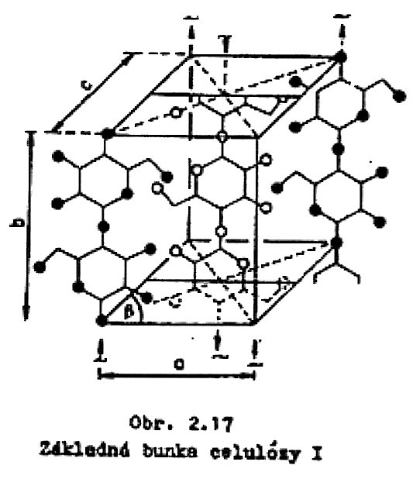
Krystalická struktura celulózy I
Silné interakce přes VODÍKOVÉ MŮSTKY

Slide 17
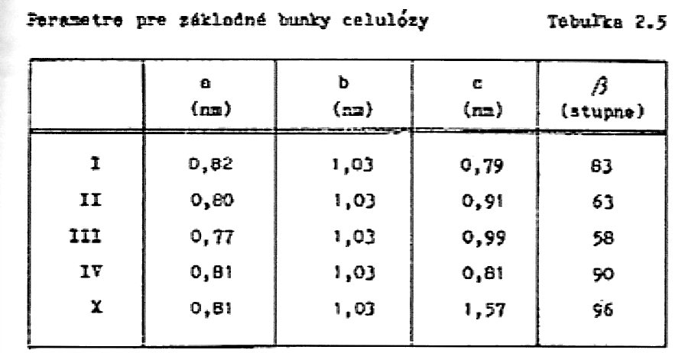
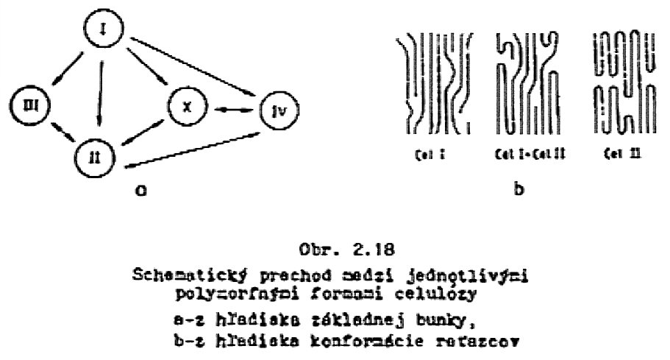
Krystalická struktura celulózy II
I – nativní celulóza
II – REGENEROVANÁ CELULÓZA
III – vzniká působením amoniakem nebo aminy na I nebo II celulózu
IV – teplo + glycerín na I nebo II celulózu
X – působením HCl, H₂SO₄, H₃PO₄

Slide 18
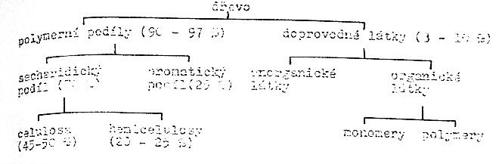
Výskyt celulózy
Stonky bylin – len, konopí, juta
Listy bylin – sisal
Semenná vlákna - bavlna

Slide 19
HLAVNÍ průvodní látky celulózy
Hemicelulózy
Lignin
Pryskyřice (ve dřevě)
! Vlákna BAVLNY neobsahují téměř žádné hemicelulózy ani lignin !

Slide 20
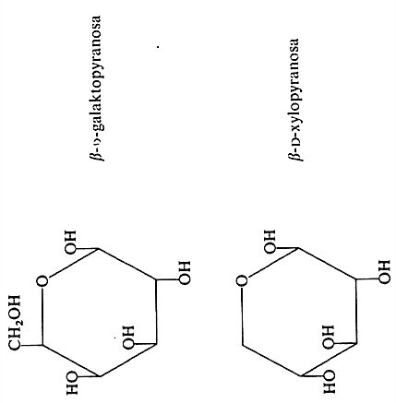
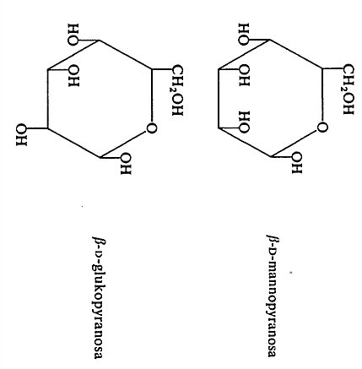
Hemicelulózy – z čeho se skládají I
Stejná základní jednotka jako CELULÓZA

Slide 21
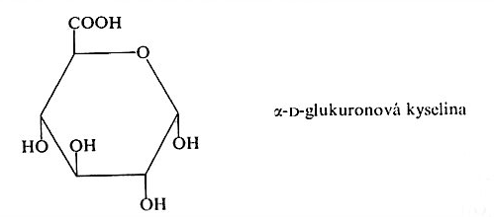
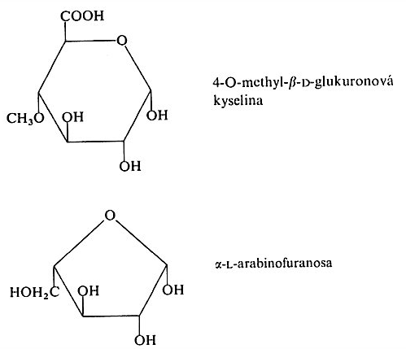
Hemicelulózy – z čeho se skládají II
POZOR: toto je FURANÓZA!
Jen pětičlenný kruh!

Slide 22
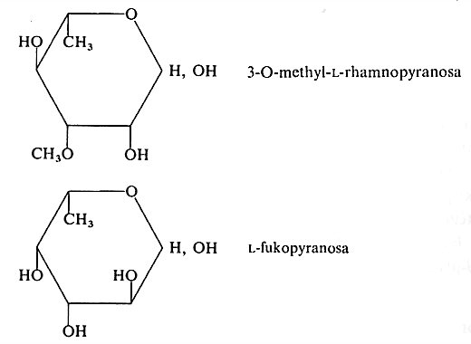
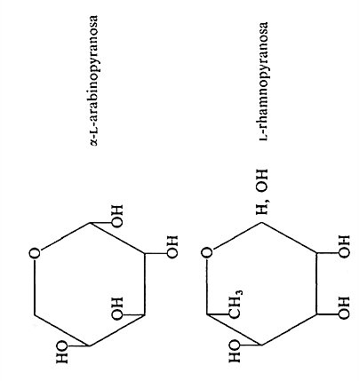
Hemicelulózy – z čeho se skládají III

Slide 23
Hemicelulózy
Ve dřevě jich je 17 – 41 % hmot., listnáčích více
Polysacharidy s nižším polymeračním stupněm (100 – 200)
Snadněji hydrolyzovatelné kyselinami i zásadami
Často krátké boční řetězce = větvení
Podle hlavních stavebních jednotek je dělíme takto:
  Xylany (hlavně listnatá dřeva)
  Mannany (hlavně jehličnatá dřeva)
  Galaktany (hlavně jehličnatá dřeva)

Slide 24
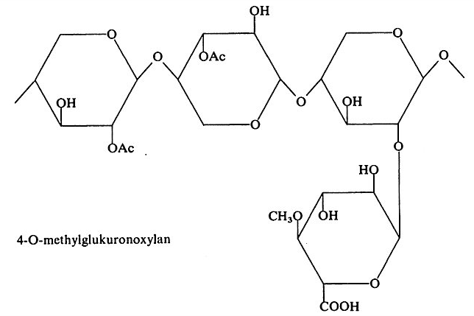
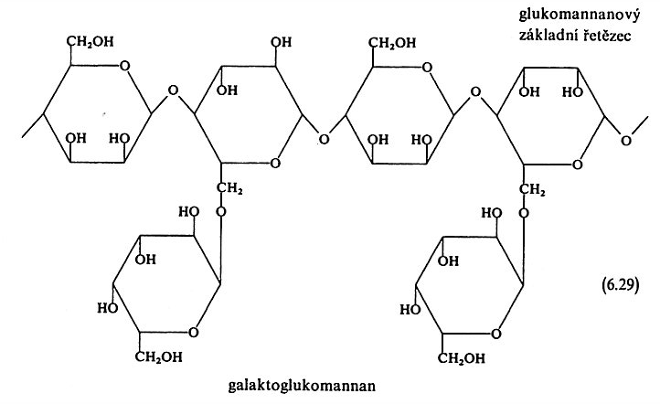
Hemicelulózy
hlavně listnatá dřeva
hlavně jehličnatá dřeva

Slide 25
Výroba celulózy I
Stonky bylin – len, konopí, juta
Listy bylin – sisal
Semenná vlákna – bavlna
Kmeny dřevin

Slide 26
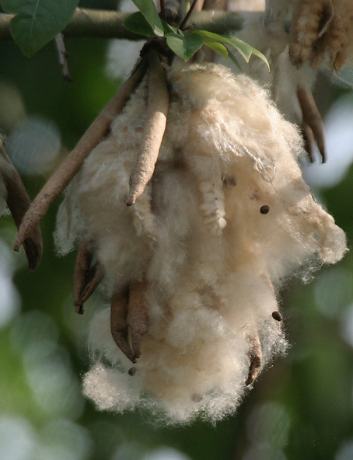
Výroba celulózy II
Semenná vlákna – bavlna > jen sběr a přečištění
Vlákno má už
dostatečnou
jemnost, tj. průměr
vláken
Délka vláken i jemnost
Se liší podle místa
Pěstování (Egypt, Asie)

Slide 27
Výroba celulózy III
Stonky bylin – len, konopí, juta
Nutno BIOLOGICKY odstranit dřevovinu
Vlákno je dlouhé, ale hrubé
Pevnější než bavlna
Nutno pro textilní účely ZJEMNIT
VÝTĚŽNOST VLÁKNA JEN cca. 10 %
v tuzemsku se už nepěstuje

Slide 28
Výroba celulózy IV – ze dřeva
Natronový postup s NaOH (listnaté dřevo, sláma, odpad)
Sulfitový postup (smrk, listnaté dřevo)
Sulfátový postup (buk, bříza, borovice, sláma, odpad)
Výtěžky jsou jen cca. 25 % z celkové ve dřevě obsažené celulóze

Slide 29
Natronový postup s NaOH – ze dřeva
5 – 12 % NaOH
150 – 180 °C
700 – 1000 kPa
3 – 6 hodin

Slide 30
Sulfitový postup – ze dřeva
Ca(HSO₃)₂, SO₂
130 °C
300 – 400 kPa
3 – 6 hodin

Slide 31
Sulfátový postup – ze dřeva
Na₂SO₄, Na₂CO3, Na₂S, Na OH
150 – 180 °C
700 – 1000 kPa
3 – 6 hodin

Slide 32
Použití celulózy
Výroba papíru
Textilní výroba
Farmacie
Regenerovaná celulóza
DERIVÁTY CELULÓZY
  Estery
  Nitráty
  Alkyl (aryl)celulóza
  Karbaxymethylcelulóza
  Hydroxyethylcelulóza

Slide 33
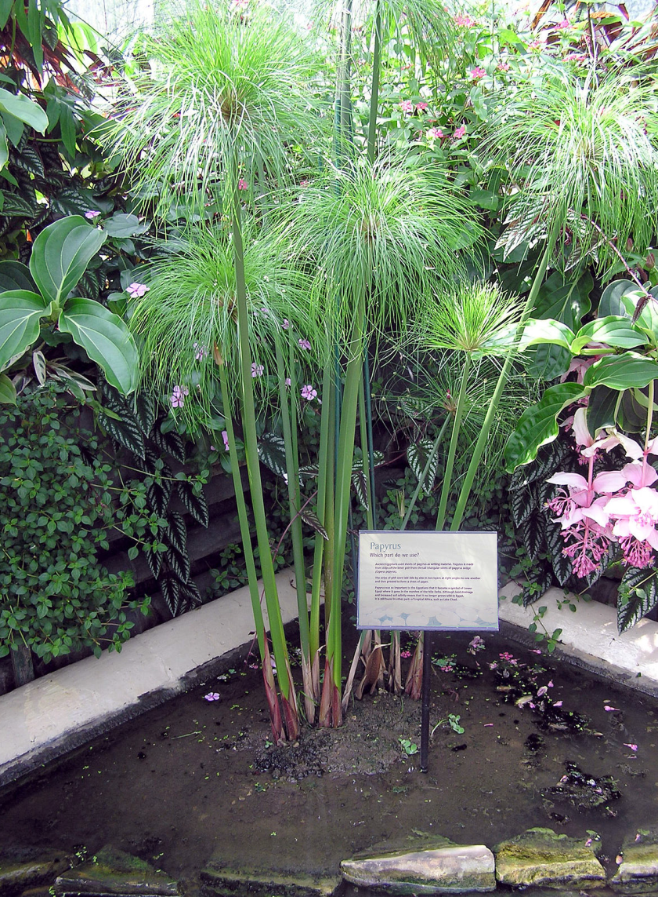
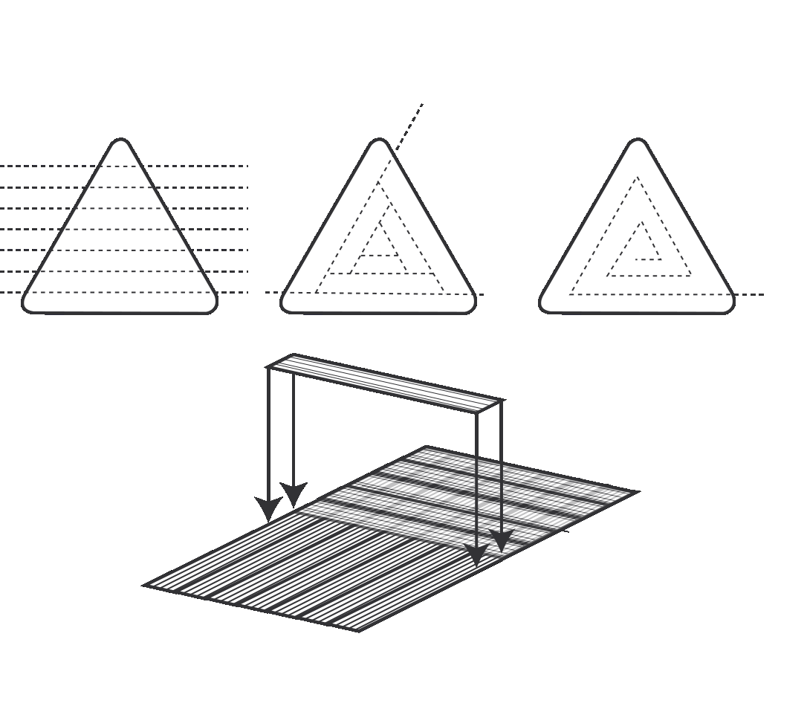
Od PAPYRUSU k papíru

Slide 34
Výroba papíru
PAPÍR
Plošný listový materiál s plošnou hmotností do 250 g/m², složený z vláken a dalších přísad, které určují jeho specifikaci
Kartón a lepenka > 250 g/m²

Slide 35
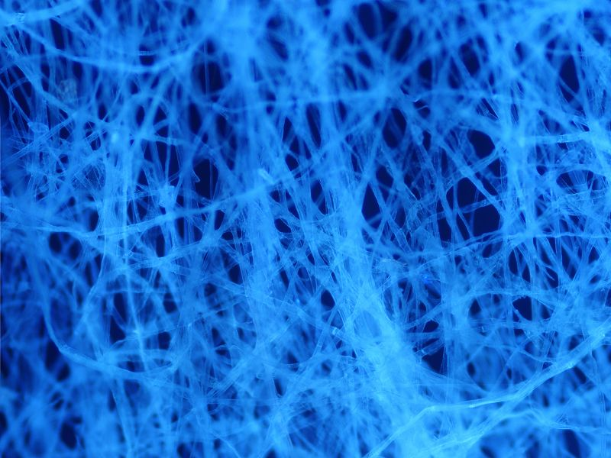
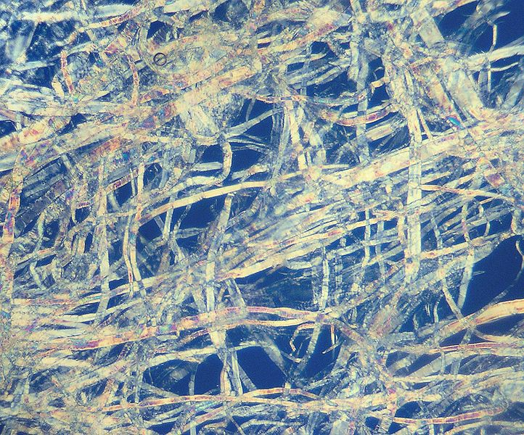
Výroba papíru
PAPÍR
Plošný listový materiál s plošnou hmotností do 250 g/m², složený z vláken a dalších přísad, které určují jeho specifikaci
Papír 800x
Buničina 200x

Slide 36
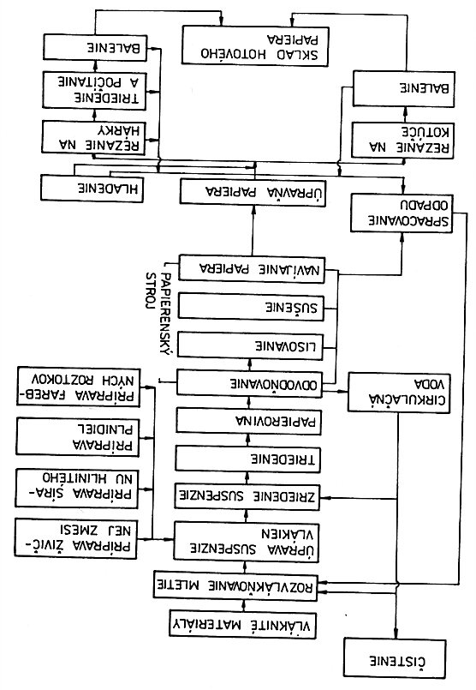

Slide 37
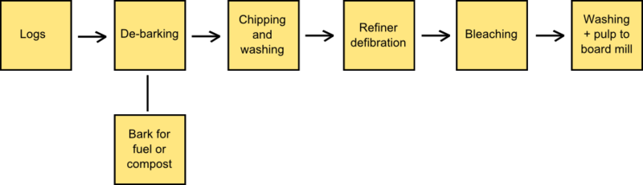
Výroba papíru
Dřevovina – mechanické rozvláknění dřeva & třídění vláken & bělení vláken > levné papíry, např. novinový a toaletní

Slide 38
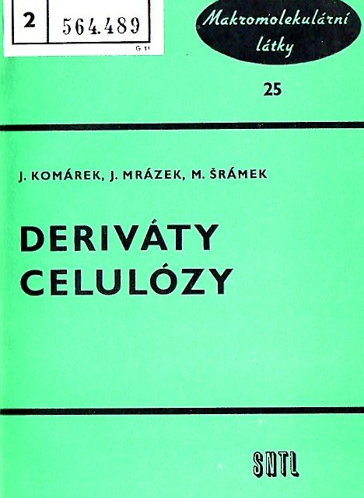

Slide 39
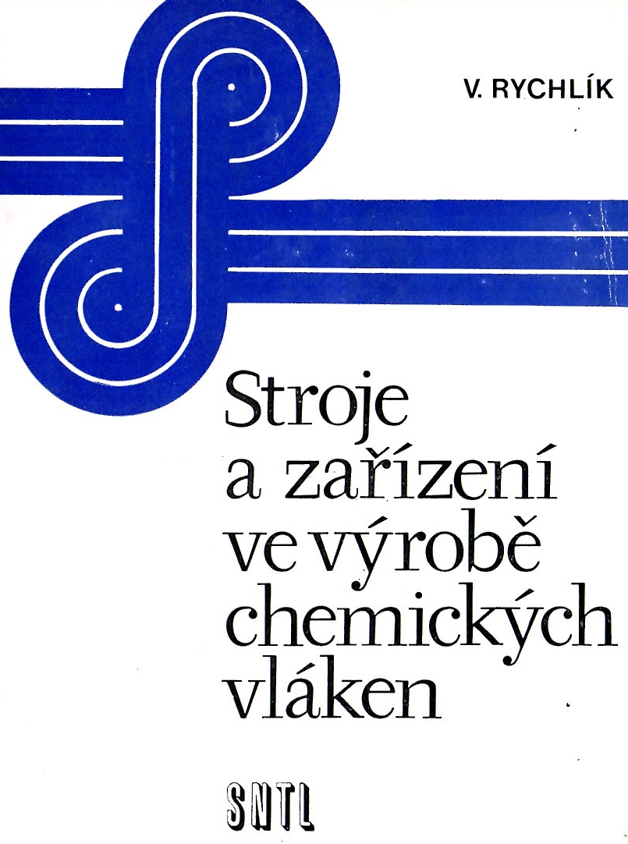

Slide 40
Modifikace celulózy I
PRODUKT | VLASTNOST | POUŽITÍ
Regenerovaná celulóza
viskóza | Podobná nativní celulóze | Vlákna
celofán | Transparentní, bezbarvý, .. | Fólie pro potravinářství i techniku
Acetát celulózy | Transparentní, bezbarvý, rozpustný v organických rozpouštědlech | Laky, lepidla, fólie, kinofilmy, vlákna, ………
Propionát celulózy | Podobné jako acetát, ale vyšší tepelná odolnost a pevnost | Termoplast pro strojní výrobky a elektrotechniku
Acetobutyrát celulózy | Lesk, rozměrová stálost, odolnost proti světlu, .. | Laky, brýle, nábytkové kování

Slide 41
Modifikace celulózy II
PRODUKT | VLASTNOST | POUŽITÍ
Nitrát celulózy | Podle stupně nitrace, změkčovatelný kafrem > CELULOID | Laky, fólie, termoplast, VÝBUŠNINA
Methylcelulóza, ethylcelulóza | Podle stupně methylace rozpustnost ve vodě nebo v organických rozpouštědlech, filmotvorná, emulgační schopnosti | Lepidla, emulátory textilní šlichty, fotopapíry,
Benzylcelulóza | Jako methylcelulóza a ethylcelulóza | Laky, elektroizolace
Karboxymethylcelulóza | Koloidní a emulgační vlastnosti, rozpustná v horké vodě, Na sůl i ve studené vodě | Lepidla, textilní šlichty, ochranné= koloidy, zahušťovadla

Slide 42
Modifikace celulózy III
PRODUKT | VLASTNOST | POUŽITÍ
Hydroxyethylcelulóza | Filmotvornost, rozpustnost ve vodě a ve směsích voda + ethanol | Laky na vlasy, zahušťovadlo pro barvy (TIXOTROPNÍ EFEKT)

Slide 43
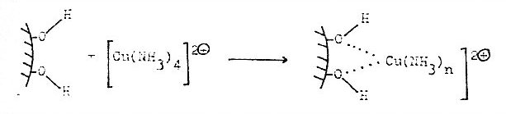
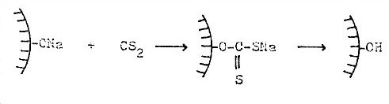
Schweitzerovo činidlo
Roztok celulózy v NaOH přechází působením CS₂ na XANTOGENÁT CELULÓZY

Slide 44
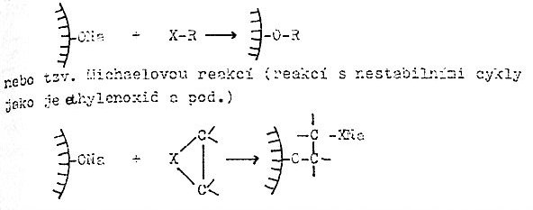

Působením ALKYLAČNÍCH ČINIDEL na ALAKLICELULÓZU vznikají C-ALKYLDERIVÁTY CELULÓZY
Působením aldehydu vzniká POLOACETAL a pak může reagovat na ACETAL.

Slide 45
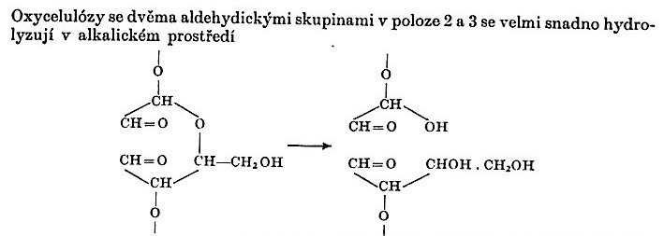
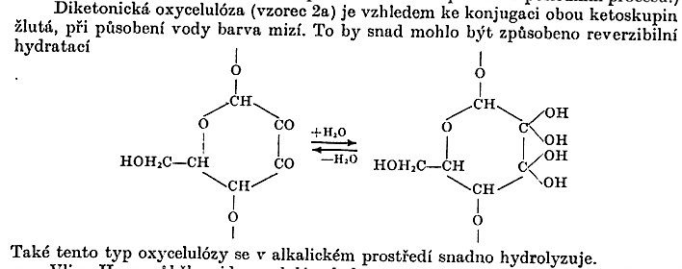

Slide 46
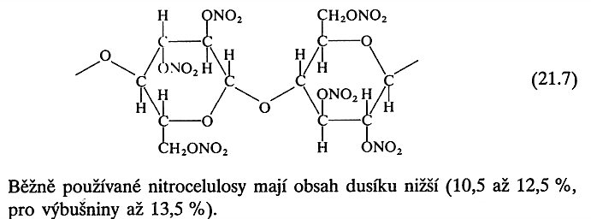
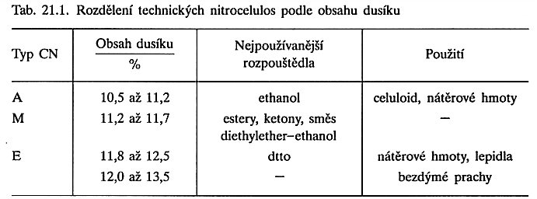

Slide 47
Mikrokrystalická celulóza
Inertní látka pro přenos účinné látky léčiv a potravinových doplňků
Nakypřovací prostředek v potravinách
Vláknitá přísada do potravin

Slide 48
Nanocelulóza
Nanocellulose, or microfibrillated cellulose (MFC)
is a material:
composed of nanosized cellulose fibrils with a high aspect ratio (length to width ratio). Typical lateral dimensions are 5–20 nanometers and longitudinal dimension is in a wide range from tens of nanometers to several micrometers. It is pseudo-plastic and exhibits the property of certain gels or fluids that are thick (viscous) under normal conditions, but flow (become thin, less viscous) over time when shaken, agitated, or otherwise stressed. This property is known as thixotropy. When the shearing forces are removed the gel regains much of its original state. The fibrils are isolated from any cellulose containing source including wood-based fibers (pulp fibers) through high-pressure, high temperature and high velocity impact homogenization (see manufacture below).
Nanocellulose can also be obtained from native fibers by an acid hydrolysis, giving rise to highly crystalline and rigid nanoparticles (generally referred to as nanowhiskers) which are shorter (100s to 1000 nanometers) than the nanofibrils obtained through the homogenization route. The resulting material is known as nanocrystalline cellulose (NCC).

Slide 49
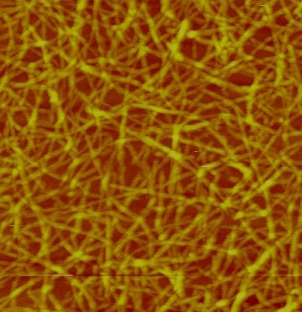
Nanocelulóza
AFM height image of carboxymethylated
nanocellulose adsorbed on a silica surface. The scanned surface area is 1 μm².

Slide 50
Celulózy v práci konzervátora a restaurátora
Typ celulózy nebo jejího derivátu | Fyzikální forma | Použití | poznámka
Nativní celulóza | Vlákna | Doplňovací materiál pro papír a kartónu | Případně dobarvit do odstínu restaurovaného dokumentu
Nitrocelulóza | Roztok | Lepidlo, tmel | Výplňový tmel plněný dřevitou moučkou
Karboxymethylcelulóza | Roztok | Lepidlo | Restaurování tapet, lepení papíru
Propionát celulózy Acetobutyrát celulózy | Tuhá látka | Imitace přírodních lesklých hmot | Zpracování v tavenině

